Slide 1
ГКУ РС (Я) Агентство субсидий
Правовой отдел
Отбор в «Электронном бюджете»
Докладчик: ведущий юрисконсульт
Устинова Сардана Алексеевна
г. Якутск, 2024 г.

Slide 2

Правовые основания проведения Отбора в «Электронном бюджете»
Пункт 5 статьи 78.5 Бюджетного кодекса РФ
Положения пунктов 20 – 25 5 статьи 78.5 Бюджетного кодекса РФ и Общих требований, утвержденных постановлением Правительства РФ от 25.10.2023г. № 1782
С 1 января 2025 года:
Отбор на сайте Портала предоставления мер финансовой государственной поддержки:
https://promote.budget.gov.ru/
До 1 января 2025 года:
Отбор на сайте подсистемы «АСЮЛ» :
https://dom.e-yakutia.ru/as-sp/web
Порядок Отбора утвержден постановлением РС(Я) № 274 от 28.06.2024 г
«Об утверждении порядка отбора получателей субсидий на возмещение недополученных доходов в связи с установлением льготных тарифов на коммунальные услуги (ресурсы) в РГИС ЖКХ РС(Я) и порядка отбора получателей субсидий на возмещение недополученных доходов в связи с установлением льготных тарифов на коммунальные услуги (ресурсы) в ГИС «Электронный бюджет»

Slide 3
Требования для работы на
Едином Портале (https://promote.budget.gov.ru/ )
1. Для участников отбора – юридических и индивидуальных предпринимателей – необходимо наличие усиленной квалифицированной электронной подписью (УКЭП) руководителя участника отбора или уполномоченного им лица (на основании доверенности)
Для подписания усиленной квалифицированной электронной подписью необходимо предварительно установить криптопровайдер КриптоПро CSP (подробнее в руководстве пользователя по установке КриптоПро CSP и сертификата электронной подписи для последующего подписания заявки для участия в отборе на портале предоставления мер финансовой государственной поддержки).

Slide 4
Авторизация на Едином Портале
Для авторизации на портале необходимо выполнить следующую последовательность действий:
Рекомендуемые браузеры для входа на Портал: Яндекс, Google Chrome, Erge
В адресной строке интернет-обозревателя ввести адрес: https://promote.budget.gov.ru/
Для доступа к полному функционалу Портала (формирование проекта заявки и управление заявками) необходимо пройти авторизацию. Для прохождения авторизации пользователю необходимо иметь учетную запись на Едином портале государственных и муниципальных услуг (Физическое лицо, Индивидуальный предприниматель, Юридическое лицо)

Slide 5
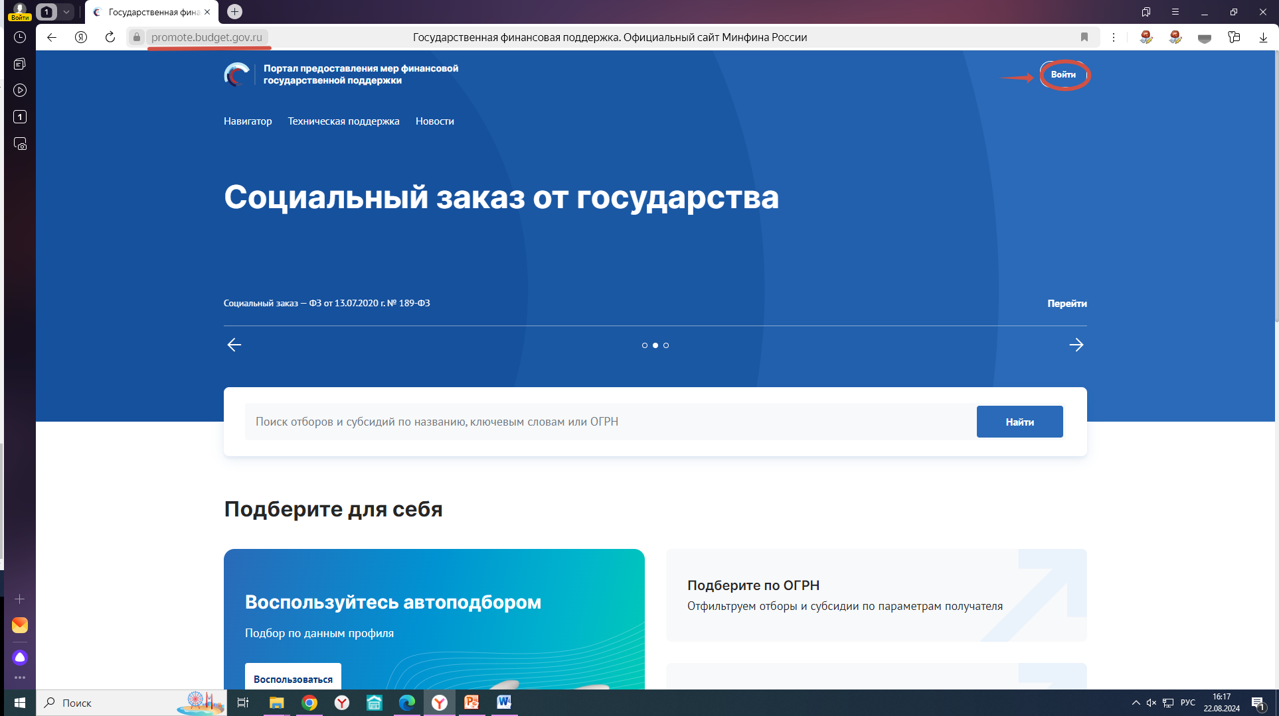
Шаг 1: Откроется главная страница Портала, где необходимо нажать кнопку «Войти» в правом верхнем углу страницы сайта.

Slide 6
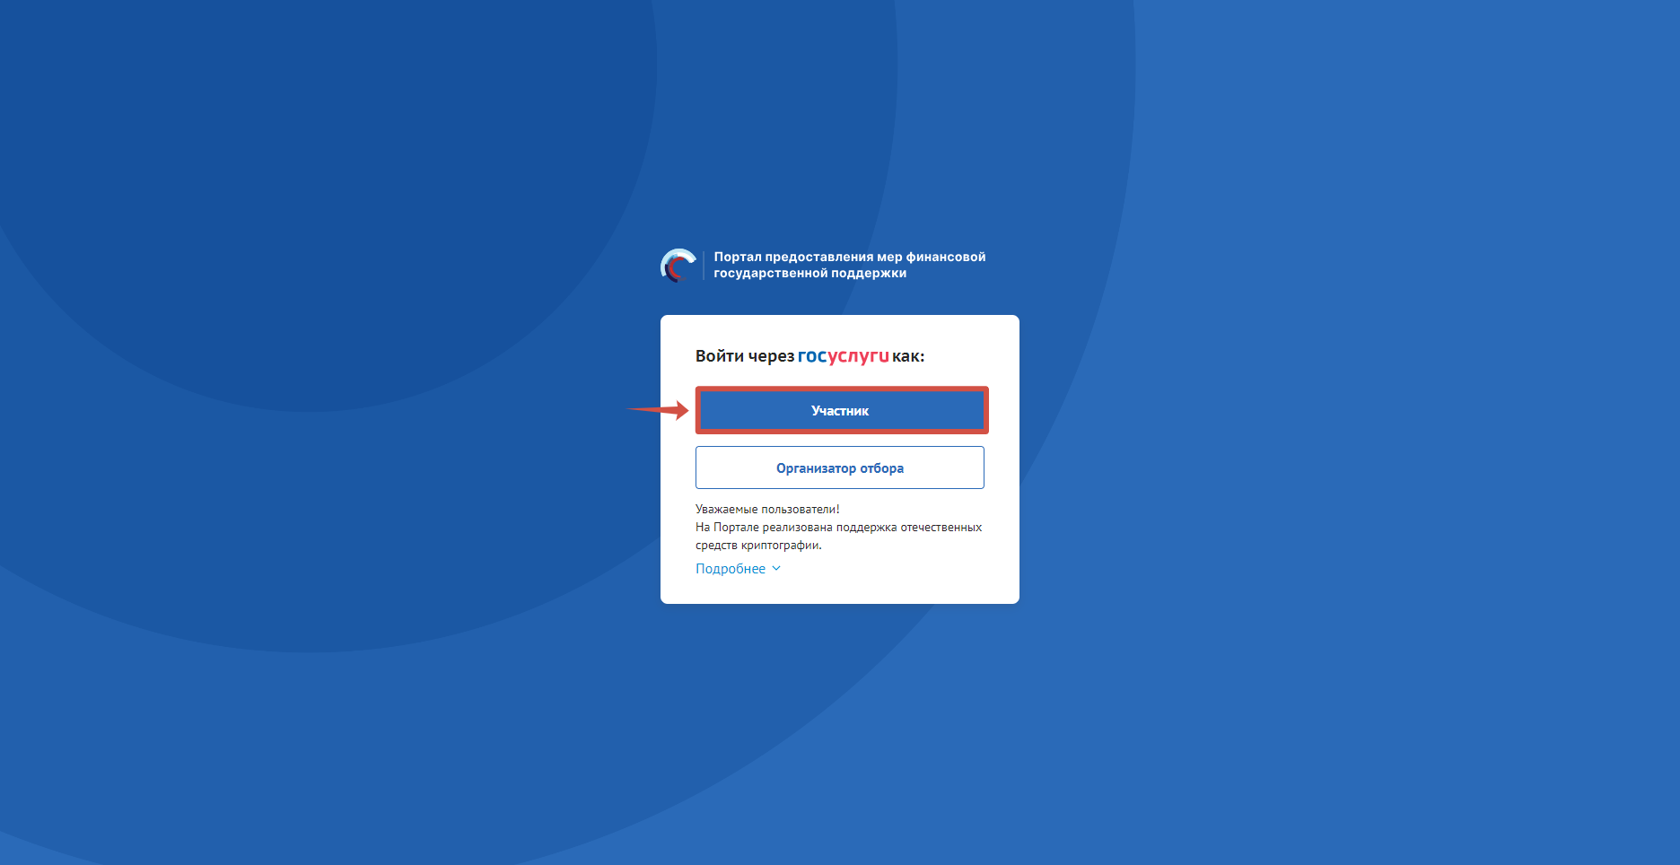
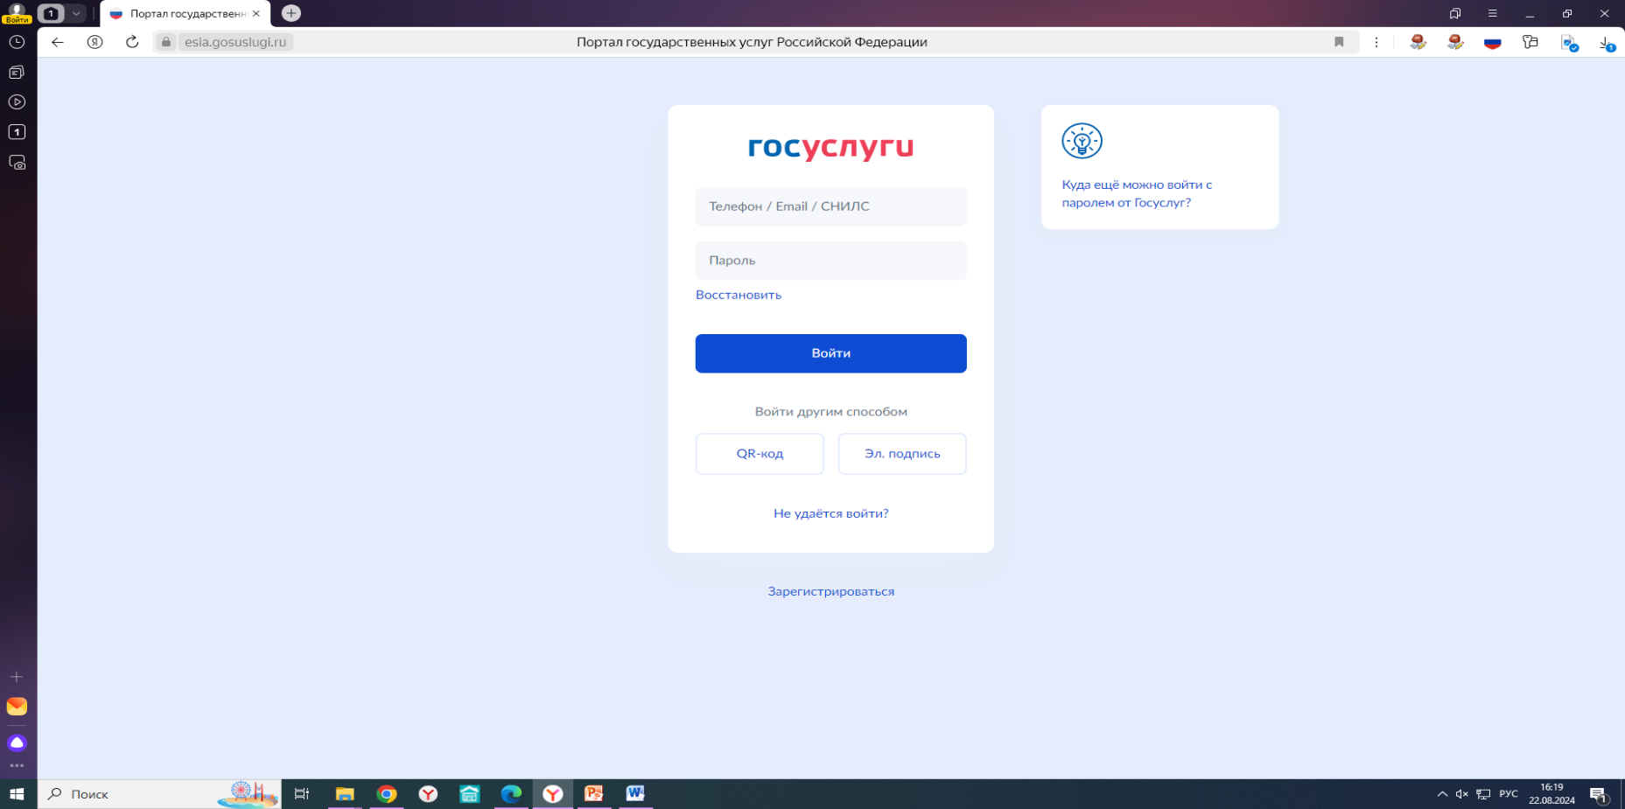
Шаг 2: Выбрать роль «Участник» в окне авторизации.
Шаг 3: Ввести свой логин и пароль от учетной записи пользователя на Едином портале государственных и муниципальных услуг в окне авторизации Единой системы идентификации и аутентификации (ЕСИА).

Slide 7
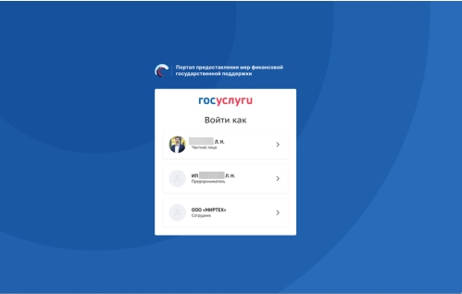
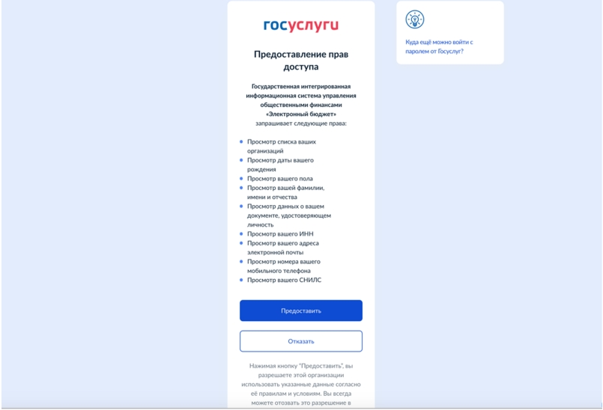
Шаг 4: Вход на Портал предусматривается от имени ЮЛ, ФЛ или ИП. Если учетная запись содержит несколько организаций и (или) профилей, в этом случае необходимо выбрать профиль и (или) организацию, от имени которой предполагается работать на Портале.
Шаг 5: Если ранее с этой учетной записи не производился вход на Портал, то появляется запрос на предоставление прав доступа к данным Для продолжения необходимо нажать кнопку «Предоставить».

Slide 8
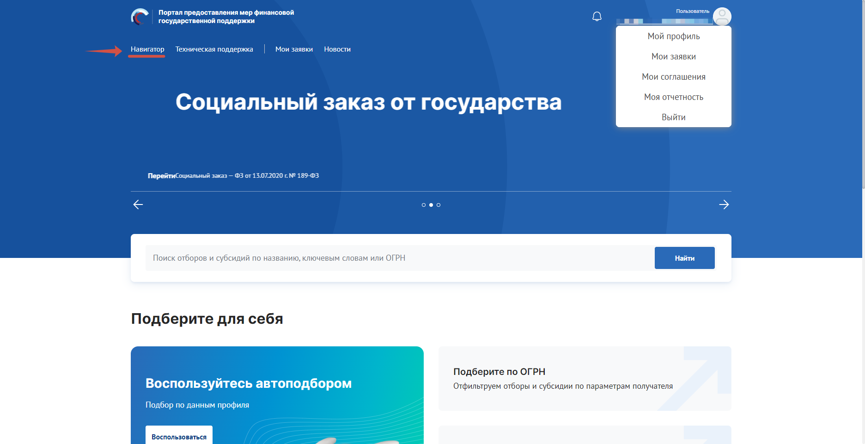
Шаг 6: Все опубликованные меры поддержки появляются на Портале на странице «Навигатор». Для перехода на страницу «Навигатор» необходимо в шапке Портала нажать на пункт меню «Навигатор».
В всплывающем меню вызванном путем наведения курсора мыши на аватар в верхнем правом углу можно просмотреть разделы: «Мой профиль», «Мои заявки», «Мои соглашения», «Моя отчетность».

Slide 9
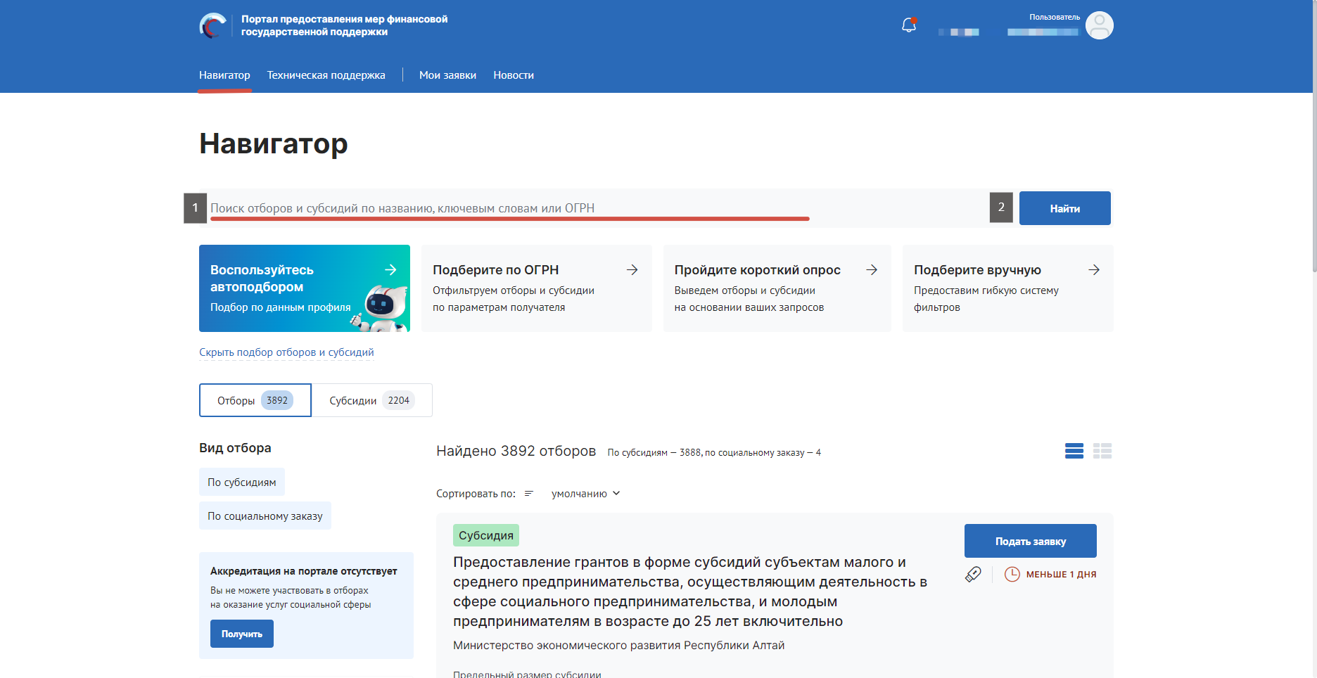
Шаг 7: В строке поиска по ключевым словам (1) можно найти необходимый отбор.
Поиск мер поддержки осуществляется по следующим критериям: наименование, код ОКВЭД, ИНН Агентства или ключевые слова с последующим нажатием кнопки «Найти» (2).

Slide 10
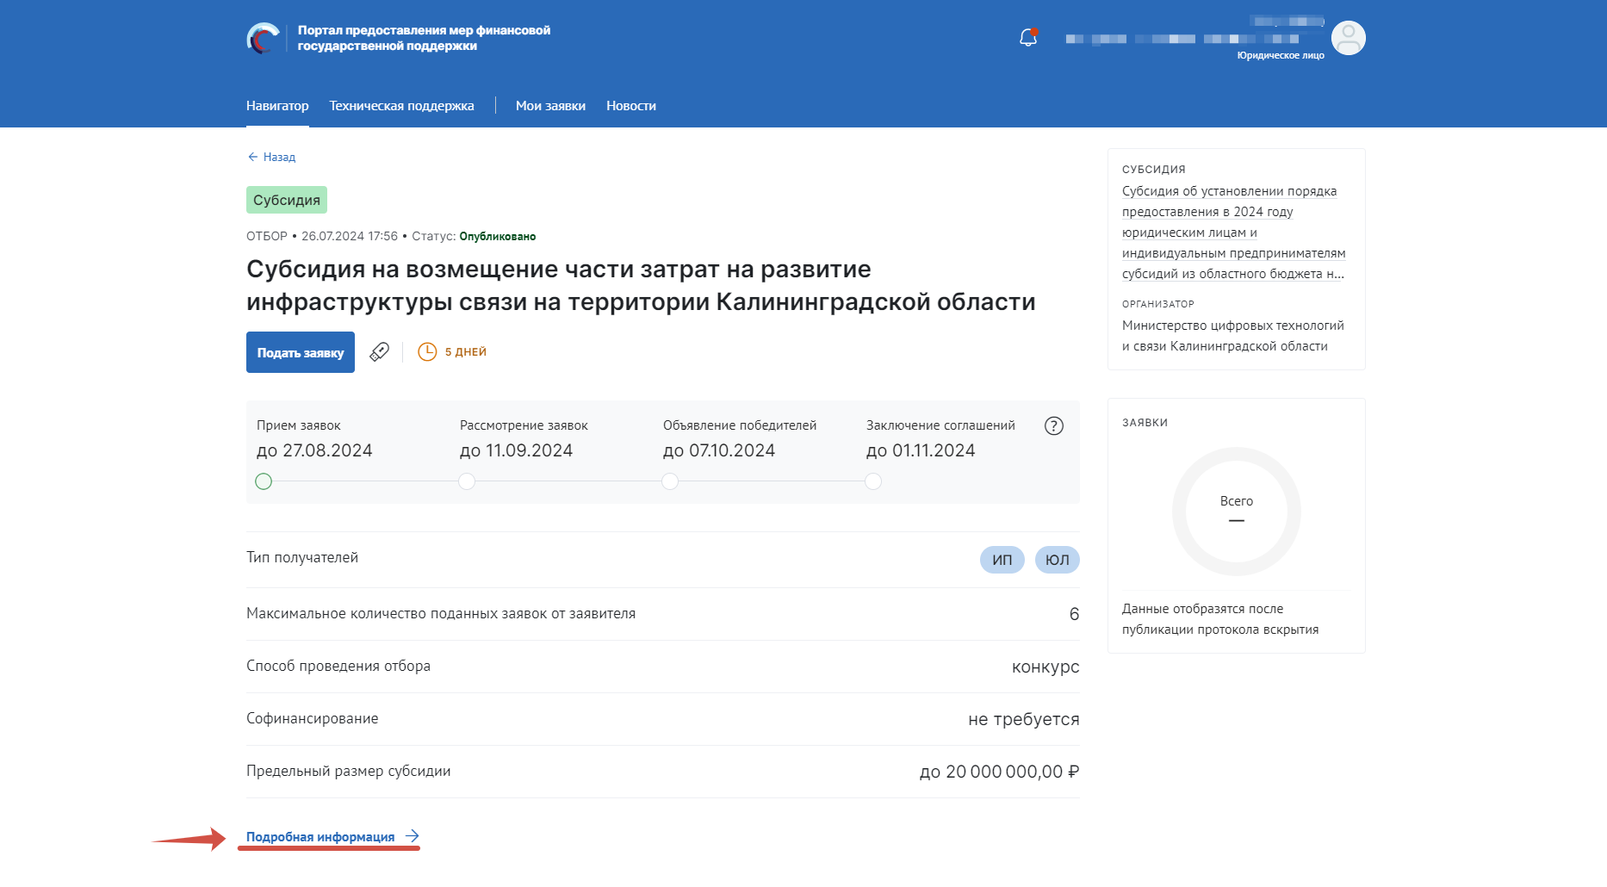
Шаг 8: На странице Объявления об отборе отображается информация о предоставляемой субсидии. Путем нажатия на кнопку «Подробная информация» откроется страница с расширенными сведениями о текущем отборе, где участник отбора может ознакомиться со всей интересующей информацией по проводимому отбору.

Slide 11
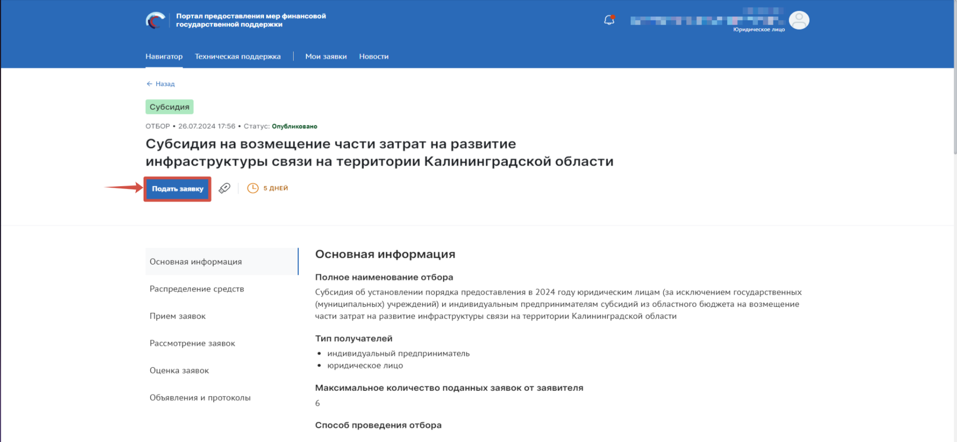
Шаг 9: Подать заявку на участие в отборе можно путем нажатия на кнопку «Подать заявку» как на странице Профиля субсидии, так и непосредственно со страницы Объявления об отборе. Создание проекта заявки происходит автоматически при нажатии на кнопку «Подать заявку».
Если в условиях отбора указано, что заявитель может подать не более одной заявки на выбранный отбор и заявка от данного профиля участника уже была создана ранее, то можно только редактировать ранее созданную заявку (которая находится в статусе «подготовка»).

Slide 12
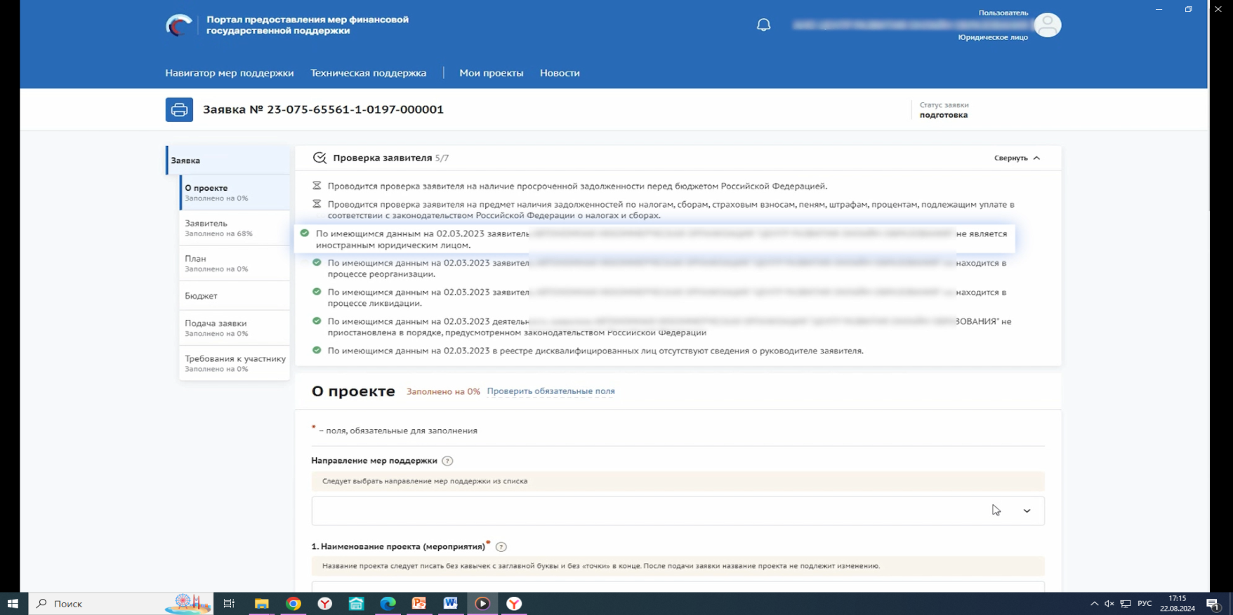
Шаг 10: С момента создания заявки запускается автоматическая проверка участника/организации. Заполнение заявки начинается с раздела «О проекте» сверху вниз по пунктам. Обязательные для заполнения поля отмечены звездочкой (*) Для упрощения процесса заполнения форм и уменьшения количества ошибок при вводе данных, поля содержат скрытые подсказки (?).

Slide 13
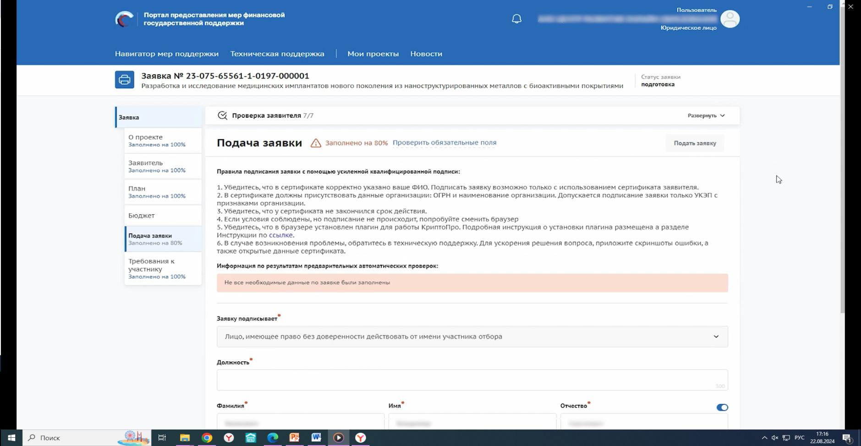
Шаг 11: При переходе в секцию «Подачи заявки» система автоматически проверяет количество поданных заявок, также происходит автоматическая проверка по всем секциям на заполненность и ошибки, автоматическая проверка соответствия авторизированного пользователя.

Slide 14
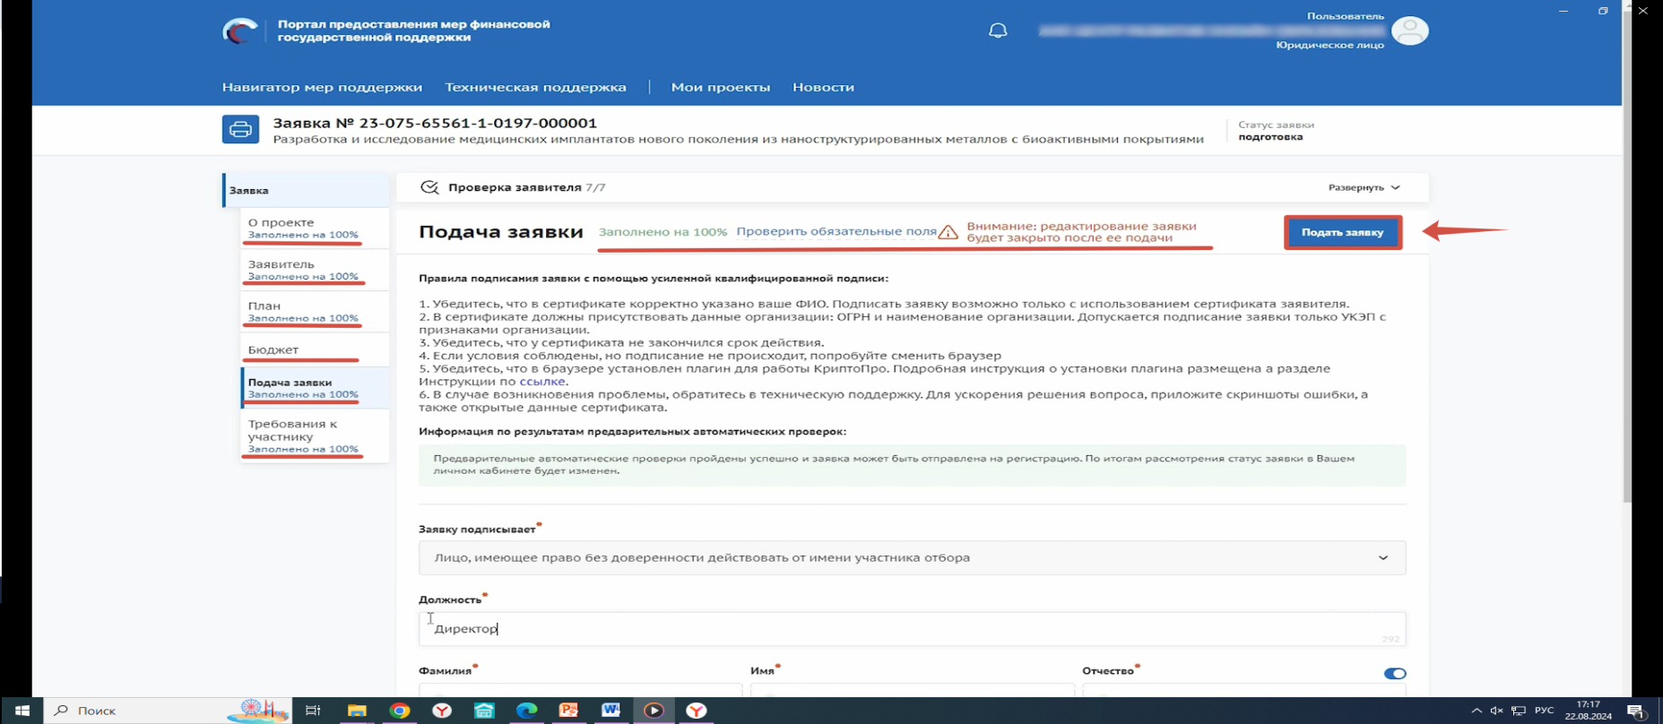
Шаг 12: В каждой секции (кроме секции «Бюджет») рядом с наименованием есть показатель в процентах, только при показателе 100% - все обязательные поля заполнены. После проверки и заполненности заявки по всем секциям на 100% поля становятся недоступны для редактирования, а кнопка «Подать заявку» становится активной.
Для перехода к подписанию заявки УКЭП руководителя участника отбора необходимо нажать кнопку «Подать заявку».

Slide 15
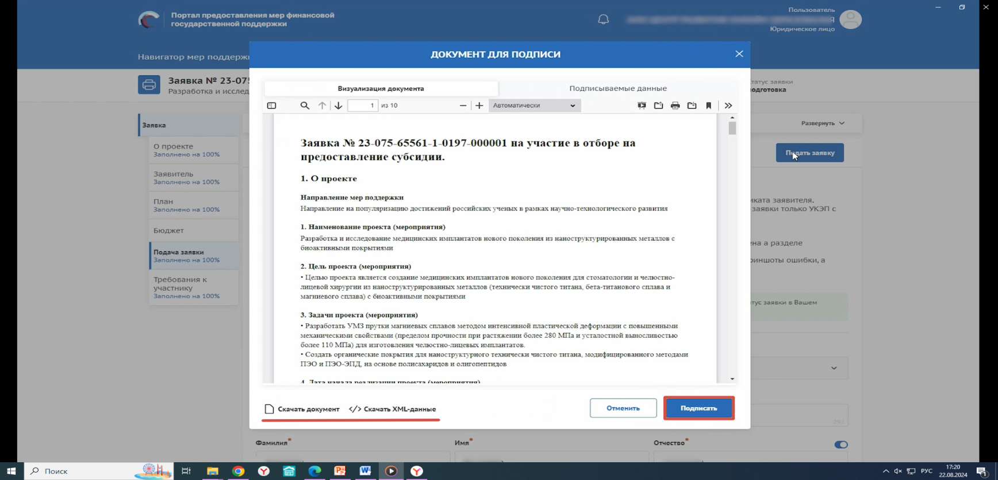
Шаг 13: Если форма заявки заполнена корректно, будет отображен готовый документ в режиме просмотра, для перехода к следующему шагу необходимо нажать кнопку «Подписать».
В модульном окне две вкладки:
- «Визуализация документа» - отображает сформированный PDF-документ.
- «Подписываемые данные» - отображает сформированный XML-документ.

Slide 16
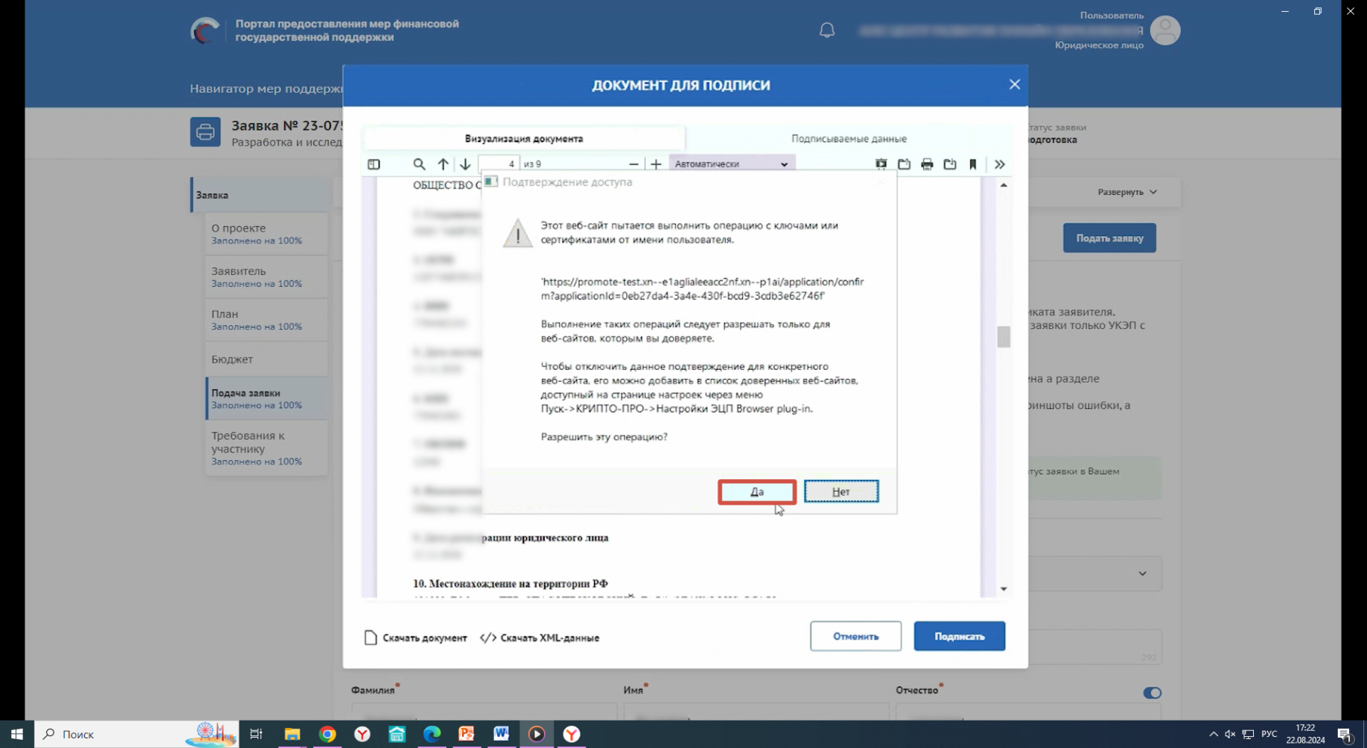
Шаг 14: Необходимо нажать на кнопку «Да» для разрешения проведения операции с ключами или сертификатами от имени пользователя.

Slide 17
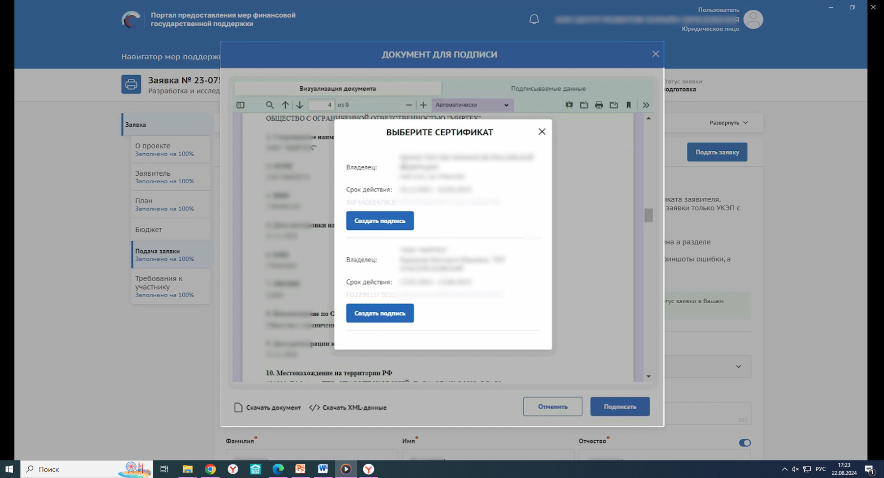
Шаг 15: Далее система автоматически подберет актуальный сертификат, и в его карточке необходимо нажать кнопку «Создать подпись».

Slide 18
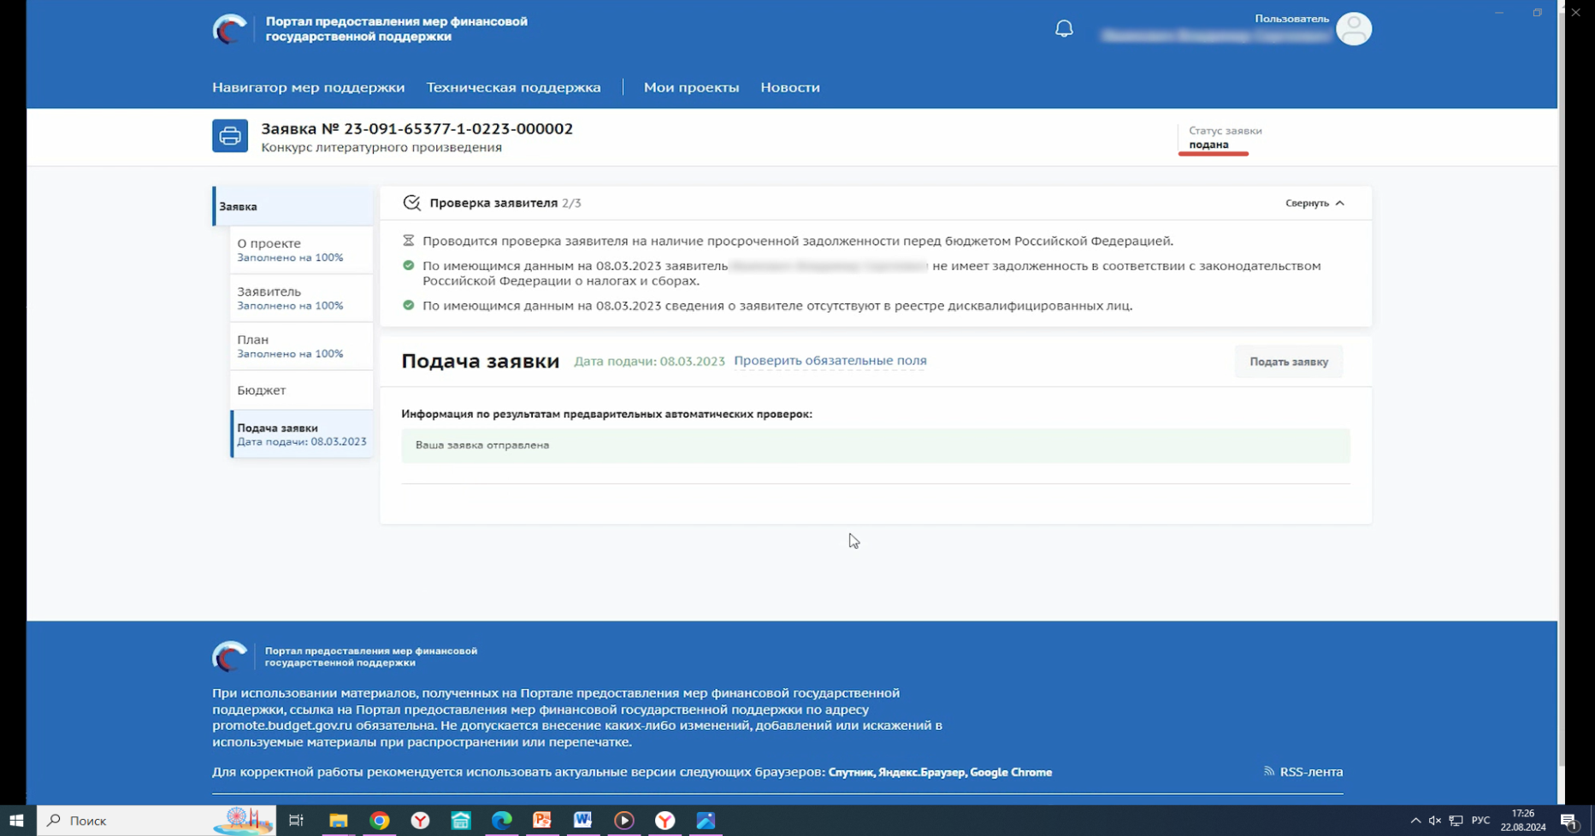
Шаг 16: Проверить статус заявки.
Происходит проверка данных авторизированного пользователя и данных из сертификата на признак организации и ФИО. Если проверка пройдена успешно, проект заявки переходит в статус «подана».

Slide 19
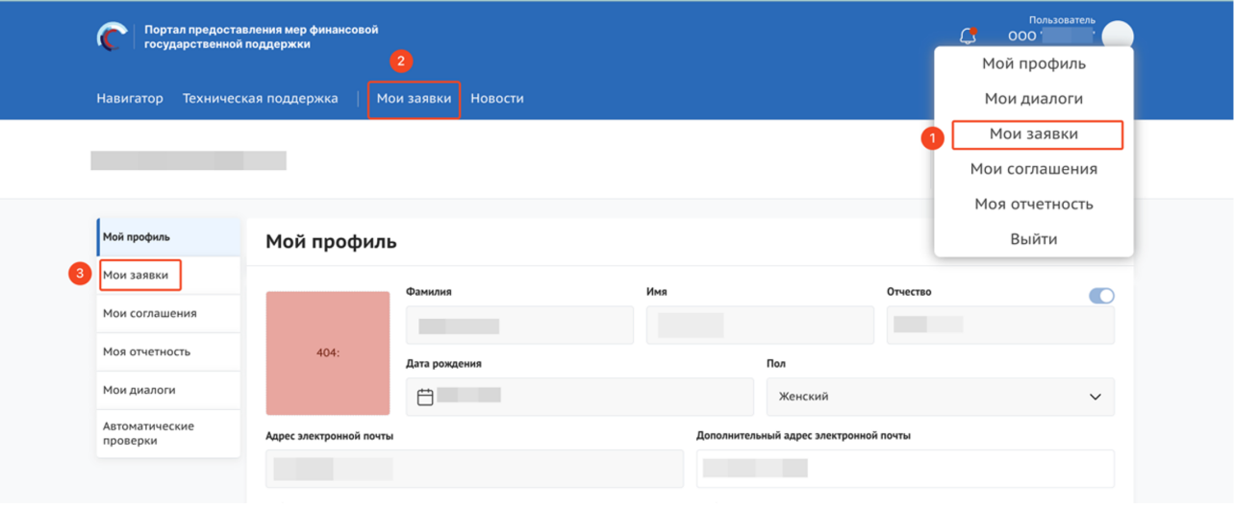
Шаг 17: После создания заявки на Портале она автоматически отображается на странице «Мои заявки». Для перехода на страницу «Мои заявки» необходимо вызвать всплывающее меню путем наведения курсора мыши на аватар в верхнем правом углу (1), или в шапке Портала нажать на пункт меню «Мои заявки» (2), или на странице «Мой профиль» воспользоваться боковым меню, выбрать раздел «Мои заявки» (3).

Slide 20
Требуемый документ для загрузки в систему «Электронный бюджет» к заявке по отбору
Документы, указанные в объявлении об отборе предоставляются участниками отбора путем загрузки их в АСЮЛ. После проверки загруженных документов на полноту и достоверность, Агентство предоставляет ОКК справку подтверждающую соответствие документов указанным требованиям. Данная справка должна быть приложена при подаче заявки на предоставление субсидий.
Справка ГКУ РС(Я) «Агентство субсидий» подтверждающая соответствие загруженных данных (сведений) в модуле АСЮЛ РГИС ЖКХ (раздел "Жилищный фонд", "Параметры" и "Объемы").

Slide 21
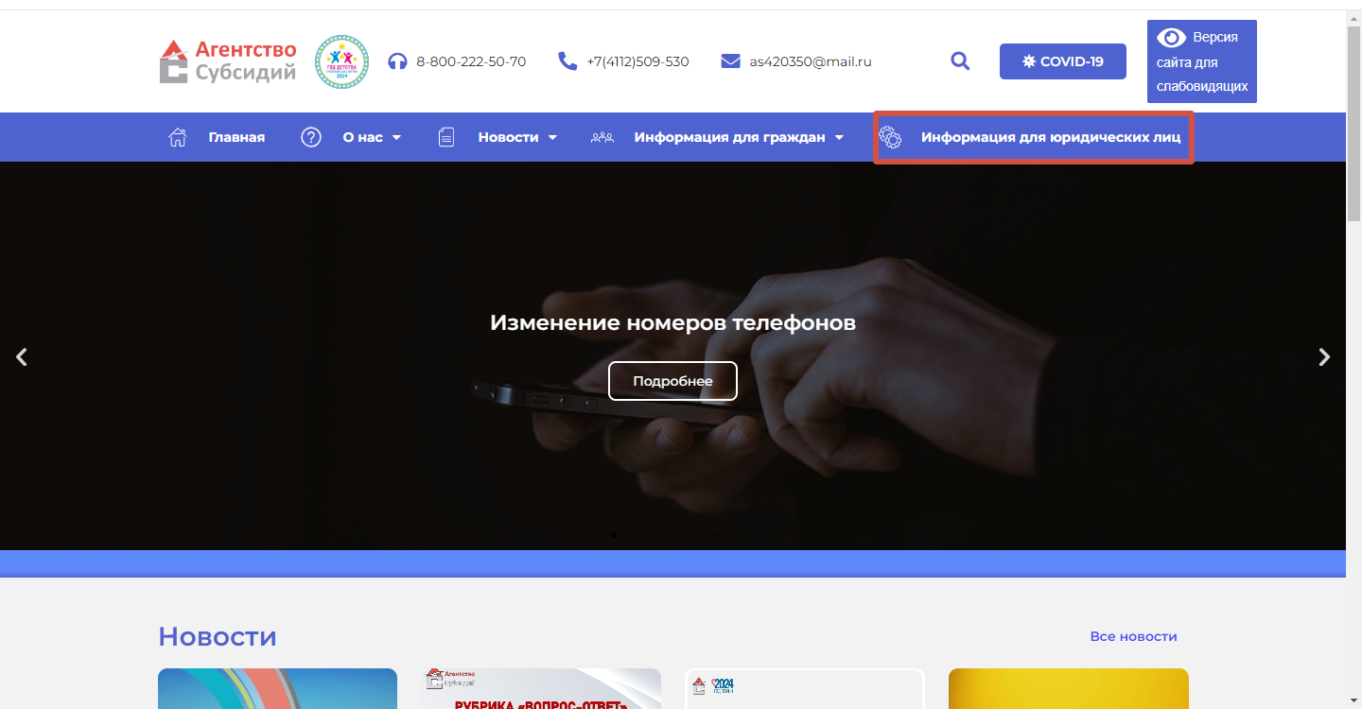
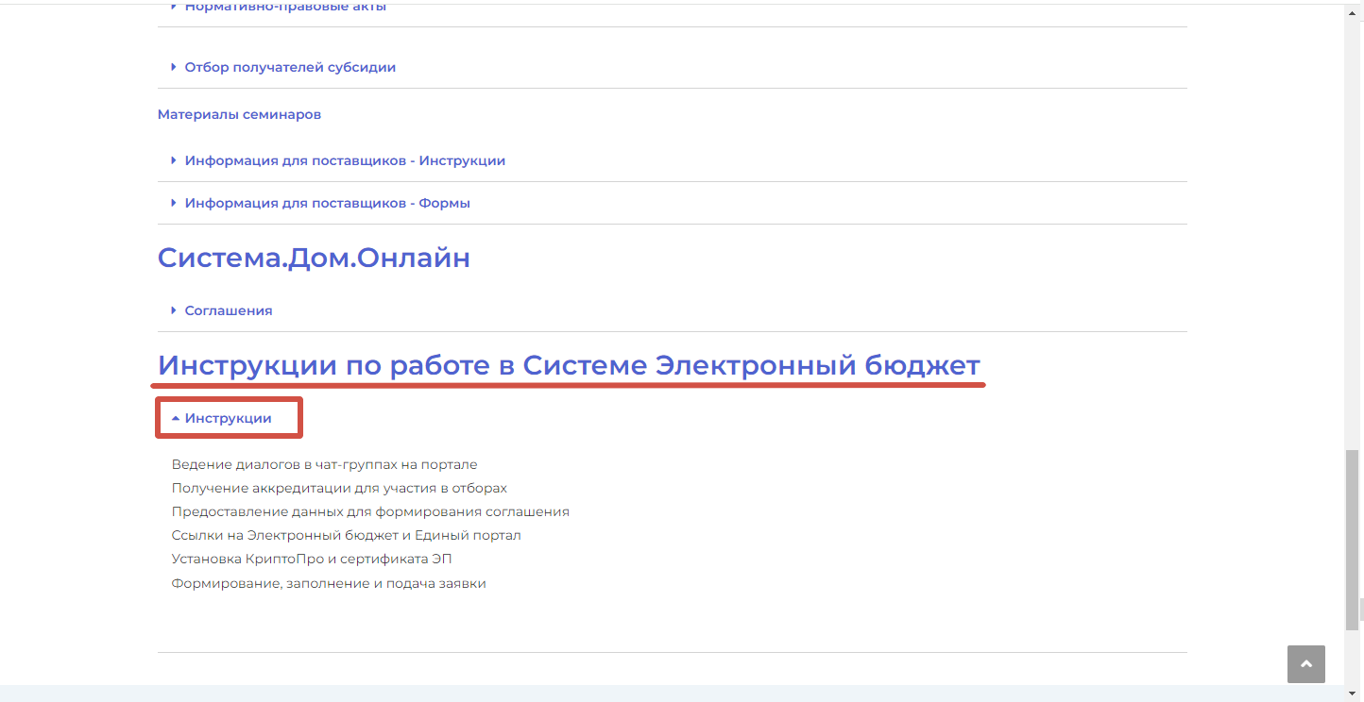
Инструкции по работе в системе Электронный бюджет доступны для просмотра и скачивания на официальном сайте ГКУ РС (Я) «Агентство субсидий» (http://subsidii-jku.ru/ )
Инструкция по работе в Электронном бюджете

Slide 22
Контактные данные
Правовой отдел
ГКУ РС (Я) «Агентство субсидий»
Рабочий телефон: 8 (4112)-509-538
(вн.номер 724-63)
Ведущий юрисконсульт
Устинова Сардана Алексеевна

